Slide 1
Aprendizaje Automático
Departamento de Informática – UC3M
TUTORIAL 2 – Ajuste de Hiperparámetros

Slide 2
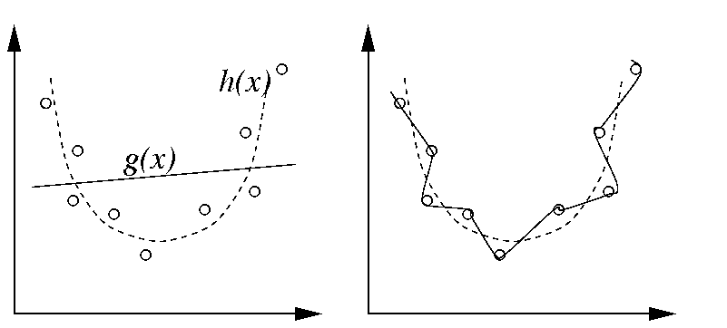
Tutorial 2
Objetivo
REGRESIÓN
CLASIFICACIÓN
Subadaptada (underfitting)
Sobreadaptada (overfitting)

Slide 3
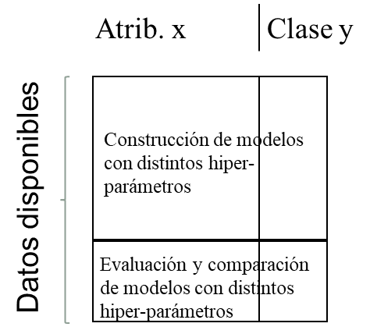
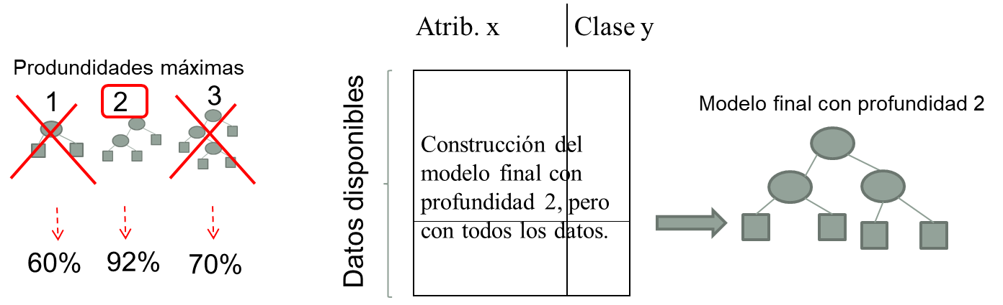
Tutorial 2
Proceso
Inner. Evaluamos ajuste parámetros
Paso 1
Paso 2
Outer. Evaluamos el modelo
(holdout o cross-validation)

Slide 4


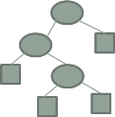
Tutorial 2
Proceso
Inner. Evaluamos ajuste parámetros
Atr. X Clase y
A
1
2
3
Datos disponibles
B
Train
C
92%
60%
70%
Test
Entrenamos con A, B y validamos con C

Slide 5
Tutorial 2
Proceso
Inner. Evaluamos ajuste parámetros
Atr. X Clase y
A
1
2
3
Datos disponibles
B
Train
C
61%
90%
69%
Test
Entrenamos con A, C y validamos con B

Slide 6
Tutorial 2
Proceso
Inner. Evaluamos ajuste parámetros
Atr. X Clase y
A
1
2
3
Datos disponibles
B
Train
C
60%
93%
70%
Test
Entrenamos con B, C y validamos con A

Slide 7
Tutorial 2
Proceso
Inner. Evaluamos ajuste parámetros
Atr. x Clase y
1
2
3
60%
93%
71%
Modelo con max depth = 2
61%
90%
69%
Train
60%
92%
70%
60.33% 91.66 % 70%
Test
Conocida la mejor max_depth, se entrena un modelo con los 3 folds de Train.

Slide 8
Tutorial 2
Proceso
Outer. Evaluamos el modelo
1
2
3
Atr. x Clase y
1
60%
93%
71%
Model with max depth = 2
61%
90%
69%
Train
60%
92%
70%
60.33% 91.66 % 70%
Test
Por último, ese modelo se evalúa con la partición de test.
90.5 %

Slide 9
Tutorial 2
Ajuste de Hiperparámetros
E
Conjunto de entrenamiento
Instancias usadas para crear el modelo de aprendizaje
Conjunto de validación
Instancias que permiten evaluar el modelo durante el proceso de aprendizaje y ajustar sus hiperparámetros y el proceso de entrenamiento
Conjunto de test
Instancias no utilizadas para crear el modelo. Sirve para evaluar el modelo final obtenido
V
T
E
E
Método de entrenamiento
E
Método de entrenamiento
Método de entrenamiento
V
V
T
T
Ajuste de Hiperparámetros
Cálculo Estimación del Error
Creación del Modelo Final
Notes:
A veces, se encuentran trabajos en los que la terminología de validación y test se intercambian

Slide 10
Tutorial 2
Cálculo de la estimación del error
Holdout error, Holdout hiperparámetros
hiperparámetros
datos
E
Entrenar
datos
E
Entrenar
T
Predecir
V
Predecir
error_{Test}
error
error_{Validación}
Cálculo del error del modelo
Ajuste de hiperparámetros
datos
Entrenar
Obtención del modelo final

Slide 11
Tutorial 2
Dos bucles
Hay que diferenciar entre la "evaluación del modelo" (evaluación externa o "outer") y la "evaluación para el ajuste de hiper-parámetros" (evaluación interna o "inner")
Pregunta:
Evaluación del modelo (outer, externa): 3 folds
Ajuste de hiper-parámetros (inner, interna): 5 folds. Queremos elegir entre profundidad máxima de 1, 2, 3, o 6.
¿Cuántos modelos se construirán en total?: 3, 4, 15, 60, 63
3 x (5x4+1) = 63

Slide 12
Tutorial 2
Métodos de búsqueda. Grid Search
for(maxdepth in c(2,4,6,8)){
for(minsplit in c(2,4,6)){
model = train(train_set, maxdepth, minsplit)
evaluation = "evaluate model with validation set"
}
}
“Devolver (maxdepth, minsplit) del modelo con la mejor evaluación"

Slide 13
Tutorial 2
Métodos de búsqueda. Random Search
budget = 100 # El budget es la cantidad máxima de combinaciones de hiperparámetros que queremos probar
while(budget>0){
budget = budget – 1 # Ahora tenemos menos budget
(maxdepth, minsplit) = “get a random combination of hiper-parameter values”
model = train(train_set, maxdepth, minsplit)
evaluation <- "evaluate model with validation set"
}
“Devolver (maxdepth, minsplit) del modelo con la mejor evaluación"

Slide 14
Tutorial 2
Métodos de búsqueda. Especificación de espacios
Grid-search: Especificar la lista de valores concretos a probar:
param_grid = {‘max_depth’ : [2, 4, 6, 8, 10, 14, 16],
’min_simples_split’: [2, 4, 6, 8, 10, 12, 14, 16] }
De la misma forma:
param_grid = {‘max_depth’ : list(range(2, 16, 2)),
’min_simples_split’: list(range(2, 16, 2)) }
Categóricos:
param_grid = {‘criterion’ : [‘gini’, ‘entorpy’]}
Reales:
param_grid = {'SVM__C': [0.1, 1, 10, 100, 1000, 10000]}
Booleanos:
param_grid = {‘normalize’': [True, False]}

Slide 15
Tutorial 2
Métodos de búsqueda. Especificación de espacios
Random Search:
Se puede especificar igualmente la lista de valores a probar
Pero suele ser mejor especificar la distribución de probabilidad, de la cual se muestreen valores elegidos aleatoriamente:
from scipy.stats import uniform, expon
from scipy.stats import randint as sp_randint
# Search space with integer uniform distributions
param_grid = {'max_depth': sp_randint(2,16),
'min_samples_split': sp_randint(2,16)}

Slide 16
Tutorial 2
Métodos de búsqueda. Análisis
Si no encuentro resultados mejores que con los valores por omisión del hiper-parámetro, tal vez haya que incrementar el budget (seguir buscando).
Si el valor encontrado para el hiper-parámetro está en el borde, tal vez haya que incrementar el espacio de búsqueda.

Slide 17
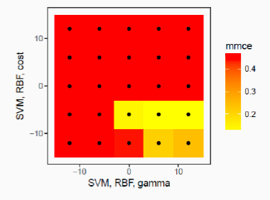
Tutorial 2
Métodos de búsqueda. Otros
Evaluaciones en regiones poco prometedoras.

Slide 18
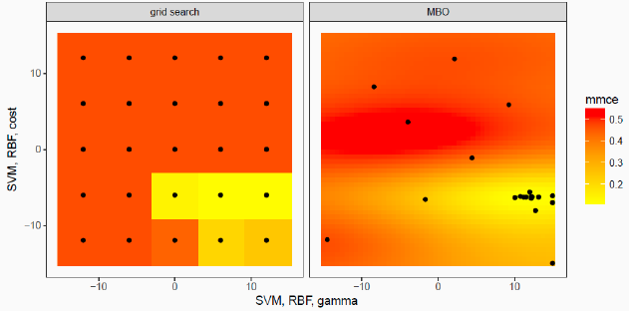
Tutorial 2
Métodos de búsqueda. Otros
Una mejor solución: optimización bayesiana, algoritmos genéticos.

